Slide 1
Review of Chapters 1&2

Slide 2
Numbers and Telling Time

Slide 3
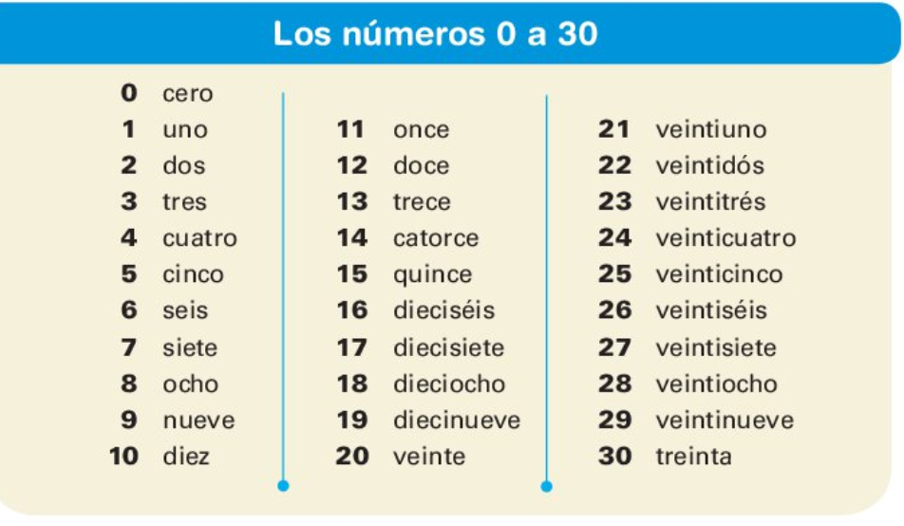

Slide 4
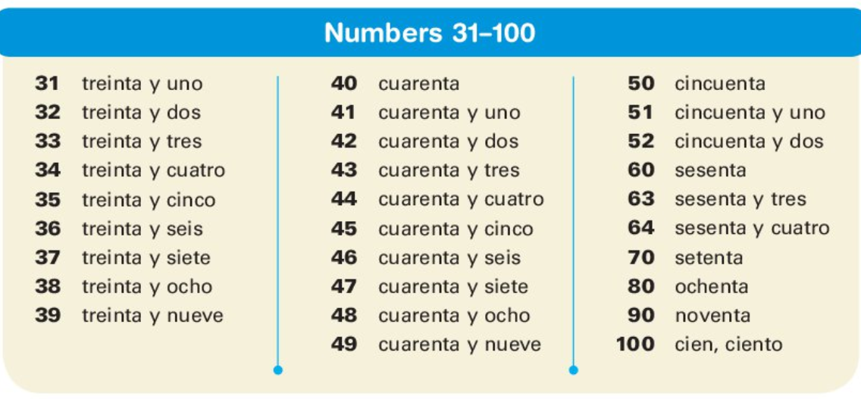

Slide 5
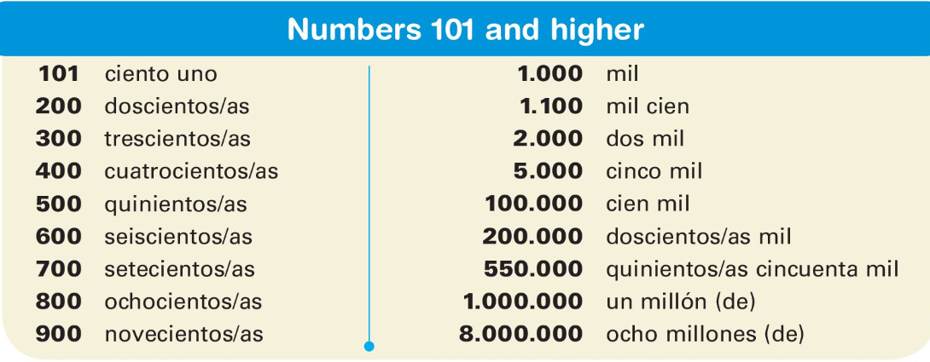

Slide 6
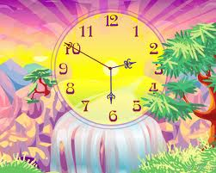
Es la… / Son las…
Both mean ‘It is…’ (Ex. It is 10:00 a.m.)
Use ‘Es la…’ from 1:00 - 1:59 (a.m. or p.m.)
Use ‘Son las…’ from 2:00 - 12:59 (a.m. or p.m.)
When saying 1:00 a.m. or 1:00 p.m., you must say ‘una’ and not ‘uno’.
Ex. Es la una

Slide 7
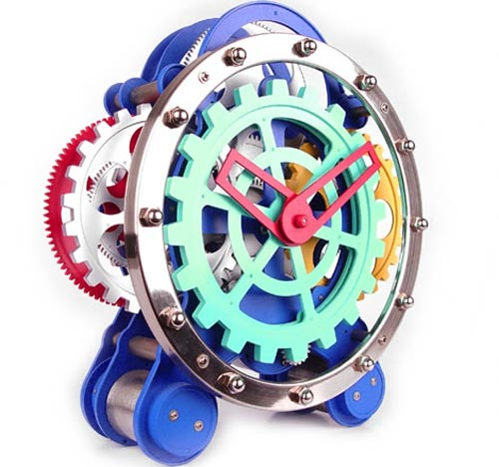
A la… / A las…
To ask someone about when something is going to happen, you must say: ¿A qué hora…?
Ex. ¿A qué hora es la clase de español?
(At what time is Spanish class?
In order to answer the question you must use ‘A la…’ or ‘A las… (They both mean ‘At…’)
Use ‘A la…’ from 1:00 - 1:59 (a.m. or p.m.)
Use ‘A las…’ from 2:00 - 12:59 (a.m. or p.m.)

Slide 8
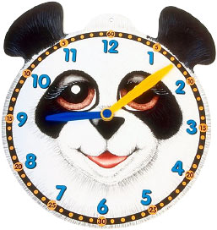
Time of the day
In the morning: de la mañana
In the afternoon: de la tarde
In the evening/ At night: de la noche
Use ‘de la mañana’ from 12:00 a.m.- 11:59 a.m.
Use ‘de la tarde’ from 12:00 p.m. - 6:59 p.m.
Use ‘de la noche’ from 7:00 p.m. - 11:59 p.m.

Slide 9
15 / 30
‘y media’ is another way of saying 30 after
Ex. Son las cuatro y media (It is 4:30)
‘y cuarto’ is another way of saying 15 after or a quarter past the hour.
Ex. Son las tres y cuarto (It is 3:15)
‘Menos cuarto’ is used to say a quarter till.
Ex. Son las cinco menos cuarto (It is 4:45) or
(It is a quarter till five)

Slide 10
¿Qué hora es?
Son las siete y veinticinco de la mañana
It is 7:25 a.m.
Son las nueve y media de la noche
It is 9:30 p.m.
Es la una y cuarto de la tarde
It is 1:15 p.m.
Son las ocho menos cuarto de la noche
It is 7:45 p.m.

Slide 11
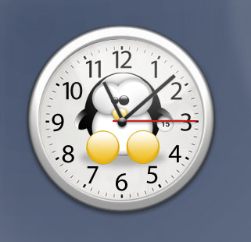
¿A qué hora?
Translate:
At 10:00 a.m.
At 12:30 p.m.
At 9:24 a.m.
At 1:15 p.m.
At 7:43 p.m.
At 11:00 a.m.
At 1:32 a.m.
A las diez de la mañana
A las doce y media de la tarde
A las nueve y veinticuatro de la mañana
A la una y cuarto de la tarde
A las siete y cuarenta y tres de la noche
A las once de la mañana
A la una y treinta y dos de la mañana

Slide 12
Vamos a practicar con los números (p.16, p.63 and p.64)
mil ciento trece
1.113
804
249
525
922
2.630
572
180
764
459
ochocientos cuatro
doscientos cuarenta y nueve
quinientos veinticinco
novecientos veintidos
dos mil seiscientos treinta
quinientos setenta y dos
ciento ochenta
setecientos sesenta y cuatro
cuatrocientos cincuenta y nueve

Slide 13
Definite and Indefinite Articles

Slide 14
Definite Articles
‘El/La/Los/Las’ all mean ‘the’
‘El’ is masculine singular
‘La’ is feminine singular
‘Los’ is masculine plural
‘Las’ is feminine plural

Slide 15
Indefinite Articles
Singular
‘Un’ and ‘Una’ mean ‘a or an’
‘Un’ is masculine singular
‘Una’ is feminine singular
Plural
‘Unos’ and ‘Unas’ mean some or a few
‘Unos’ is masculine plural
‘Unas’ is feminine plural

Slide 16
Making nouns plural
If a noun ends in a vowel, add an ‘s’ to the end.
If a noun ends in a consonant, add ‘es’ to the end.
If a noun ends in the letter ‘z’, remove the ‘z’ and replace with ‘ces’.
Ex: libro→libros
Ex. papel→papeles
Ex. Lápiz→lápices

Slide 17
Translate the following:
The maps
2. The countries
3. A bus
4. Some windows
5. A schedule
6. The backpacks
Los mapas
Los países
Un autobús
Unas ventanas
Un horario
Las mochilas

Slide 18
Make the following plural:
Las uvas
1. La uva
2. La cebolla
3. Un lápiz
4. Una papa
5. sabrosa
6. bueno
7. El cereal
8. difícil
Las cebollas
Unos lápices
Unas papas
sabrosas
buenos
Los cereales
difíciles

Slide 19
Question Words

Slide 21
How to form questions in Spanish
When turning a statement into a question, add a question mark before (upside down) and after the question.
REMEMBER that in Spanish, the phrase Do you..? does NOT exist!!!
Look at the following examples:
Ex. The statement, Ustedes trabajan los sábados which translates to, You all work on Saturdays can be made into the question, Do you all work on Saturdays? by adding question marks.
¿Ustedes trabajan los sábados? / Do you all work on Saturdays?

Slide 22
How to form questions in Spanish
Another way to ask the same question, Do you all work on Saturdays? is to swap the subject with the verb.
¿Ustedes trabajan los sábados?
¿Trabajan ustedes los sábados?
subject
verb
SWAP THESE
verb
subject

Slide 23
Fill in the blanks with the correct question word
¿___________ es la hermana de Paco? Ella es bonita y alta.
¿___________ es Ramira? Es de Chile.
¿___________ clases tienes? Tengo cuatro clases.
¿_______________ quieres una pluma? Porque necesito escribir mi tarea.
¿_________ te gusta hacer? Me gusta bailar.
Cómo
De dónde
Cuántas
Por qué
Qué

Slide 24
Ser vs. Estar

Slide 25
Meaning: To be
Notice that the verb ‘estar’ has the same meaning as the verb ‘ser’.
Even though they have the same meaning, each verb is used differently.

Slide 26
Ser: To be
Yo Soy | Nosotros Nosotras Somos
Tú Eres | Vosotros Vosotras Sois
Ud. Él Es Ella | Uds. Ellos Son Ellas

Slide 27
Ser
This verb describes and identifies someone or something.
It is an irregular verb; its forms do not follow the regular patterns that most verbs follow.
It expresses possession and origin, with the preposition ‘de’.
Ex. Las maletas son de ella.
Ex. Sra. Thomas es de Puerto Rico.
It is used to express profession or occupation. Ex. Sra. Thomas es una profesora.

Slide 28
Estar: To be
The verb ‘estar’ is used to talk about feelings, emotions, and location.
Ex. Ella está en la clase de español.
She is in Spanish class.
Ex. Los muchachos están cansados.
The boys are tired.

Slide 29
Estar: To be
Yo Estoy | Nosotros Nosotras Estamos
Tú Estás | Vosotros Vosotras Estáis
Ud. Él Está Ella | Uds. Ellos Están Ellas

Slide 30
Using estar with location phrases Translate the following:
The chair is next to the backpack.
The window is behind the desk.
The bookstore is over there.
The homework is on top of the table.
The house is between the stadium and the dormitory.
The clock is over the door.
La silla está al lado de la mochila.
La ventana está detrás del escritorio.
La librería está allá.
La tarea está encima de la mesa.
La casa está entre el estadio y la residencia estudiantil.
El reloj está sobre la puerta.

Slide 31
‘Ser’ o ‘Estar’ Fill in the blanks with the correct verb and the correct conjugation.
1. La chica ________ alta.
2. Pedro _________ en el cine.
3. Los chicos _________ en el gimnasio.
4. Luis y yo ____________ guapos.
5. Yo _________ pelirroja.
6. Claudia _________ en la clase de español.
es
está
están
somos
soy
está

Slide 32
¡Vamos a practicar!
Matching Activity handout
Como hacer las preguntas

Slide 33
Gustar y Encantar

Slide 34
The verb ‘gustar’: to like
A mí me gusta | A nosotros A nosotras nos gusta
A ti te gusta | A vosotros A vosotras os gusta
A Ud. A él le gusta A ella | A Uds. A ellos les gusta A ellas

Slide 35
The plural of the verb ‘gustar’: to like
A mí me gustan | A nosotros A nosotras nos gustan
A ti te gustan | A vosotros A vosotras os gustan
A Ud. A él le gustan A ella | A Uds. A ellos les gustan A ellas

Slide 36
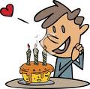
The verb ‘encantar’: to love
A mí me encanta | A nosotros A nosotras nos encanta
A ti te encanta | A vosotros A vosotras os encanta
A Ud. A él le encanta A ella | A Uds. A ellos les encanta A ellas

Slide 37
The plural of the verb ‘encantar’: to love
A mí me encantan | A nosotros A nosotras nos encantan
A ti te encantan | A vosotros A vosotras os encantan
A Ud. A él le encantan A ella | A Uds. A ellos les encantan A ellas

Slide 38
Plurals of ‘gustar’ and ‘encantar’
In order to express that you like or love something and what you are talking about is plural, you must add an ‘n’ to the end of the verb conjugation.
Also, you must always include the definite article.
For example: Me gustan los relojes.
Te encantan las calculadoras.

Slide 39
Translate the following
I like teachers.
2. She loves Spanish.
3. We don’t like to work.
4. Roberto likes books.
5. You love the red pen.
6. Marta and Pablo love college.
(A mí) Me gustan las profesoras. / Me gustan los profesores.
(A ella) Le encanta el español.
(A nosotros) No nos gusta trabajar.
A Roberto le gustan los libros.
(A ti) Te encanta la pluma roja.
A Marta y a Pablo les encanta la universidad.

Slide 40
Fill in the blanks with the correct conjugation of the verbs in parenthesis.
1. A Miguel ________ (gustar) trabajar.
2. A nosotros ____________(gustar) hablar.
3. A ellas ___________(encantar) los libros.
4. A Cecilia ___________ (gustar) las pruebas.
5. A mí _____________ (encantar) descansar.
6. A ti ___________ (encantar) el estadio.
le gusta
nos gusta
les encantan
le gustan
me encanta
te encanta

Slide 41
Chapters 1 and 2 translations

Slide 42
Translate the following:
I would like to introduce you to Miguel. (formal)
2. The dictionary is yellow and black.
3. This is Mr. Colón.
4. I’m from Spain.
5. The school is green.
6. The suitcase is pink.
Le presento a Miguel.
El diccionario es amarillo y negro.
Éste es Sr. Colón.
Yo soy de España.
La escuela es verde.
La maleta es rosada.

Slide 43
Translate the following:
My favorite color is purple.
The pencil is red.
My birthday is April 29^{th.}
The paper is white.
May I borrow your book?
Mi color favorito es morado.
El lápiz es rojo.
Mi cumpleaños es el 29 de abril.
El papel es blanco.
¿Me prestas tu libro?

Slide 44
¿Cómo se dice en español?
Today is Friday.
The quiz is tomorrow.
Ana is my classmate.
The pen is red.
When is the exam?
My favorite class is Spanish.
Hoy es viernes.
La prueba es mañana.
Ana es mi compañera de clase.
La pluma es roja.
¿Cuándo es el examen?
Mi clase favorita es español.

Slide 45
Fill in the blanks with correct word from the word bank
maleta arte profesora examen calculadora geografía
profesora
Mi ____________________ de español es Sra. Thomas.
Yo necesito un mapa para la clase de _________________.
Para viajar, necesito una __________________.
Hoy tengo un __________________ en la clase de literatura.
Ana y yo dibujamos en la clase de ___________.
Los estudiantes necesitan una ________________ para la clase de matemáticas.
geografía
maleta
examen
arte
calculadora

Slide 46
Regular –ar verbs

Slide 47
Endings for regular -ar verbs
Yo -o | Nosotros Nosotras -amos
Tú -as | Vosotros Vosotras -áis
Ud. Él -a Ella | Uds. Ellos -an Ellas

Slide 48
Fill in blanks with the correct conjugations of the following verbs
canta
Mi familia ___________________ (cantar)
Pablo y yo ____________________ (hablar)
Yo ____________________ (bailar)
Ustedes _________________ (estudiar)
Tú ______________________ (enseñar)
Mis amigos __________________ (trabajar)
Elena y tú __________________________ (tomar)
Ana _________________ (buscar)
hablamos
bailo
estudian
enseñas
trabajan
toman / tomáis
busca

Slide 49
Fill in the blanks with the correct conjugation of the verbs in parenthesis.
desayuna
1. Sara _____________ (desayunar).
2. Ana y yo ____________(escuchar).
3. Las chicas ___________(preguntar).
4. Pablo ____________ (cantar).
5. Yo _____________ (practicar).
6. Tú ___________ (enseñar).
7. Vosotros ____________(trabajar).
escuchamos
preguntan
canta
practico
enseñas
trabajáis

Slide 50
Translate the following sentences:
1. Laura studies math.
Laura estudia matemáticas.
2. María and I study art.
María y yo estudiamos arte.
3. Sra. Thomas teaches Spanish.
Sra. Thomas enseña español.
4. You need the calculator.
Tú necesitas la calculadora.

Slide 51
Translate
5. They practice the music.
Ellos/Ellas practican la música.
6. All of you need a dictionary.
Ustedes necesitan un diccionario.
7. I talk a lot.
Yo hablo mucho.

Slide 52
Translate the following
1. The boy needs to dance tomorrow.
2. The students work in Spanish class.
3. She loves windows.
4. I like to study a lot.
5. We carry the books.
6. The library is next to the cafeteria.
7. The table is far from the wastebasket.
El chico necesita bailar mañana.
Los estudiantes trabajan en la clase de español.
A ella le encantan las ventanas.
Me gusta estudiar mucho.
Nosotros llevamos los libros.
La biblioteca está al lado de la cafetería.
La mesa está lejos de la papelera.

